Slide 1
Analyse et conception d’algorithmes économes en énergie dans les réseaux de capteurs

Slide 2
Analyse et conception d’algorithmes économes en énergie dans les réseaux de capteurs
UM2 – M1 Informatique
LIRMM
AIGLE, IMAGINA, MOCA
équipe APR
Étudiants
Encadrante
Chloé Desdouits
Sofiane Zahir Kali
Rabah Laouadi
Samuel Rouquie
Anne-Élisabeth Baert

Slide 3
Plan
Introduction aux réseaux de capteurs
État de l’art
Analyse et réflexion
Simulations et résultats
Conclusion

Slide 4
Introduction aux réseaux de capteurs

Slide 5
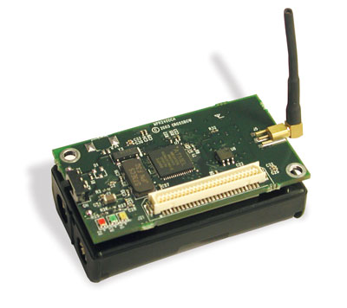
Capteurs
Introduction aux réseaux de capteurs
Petites entités électroniques
Sans fil

Slide 6
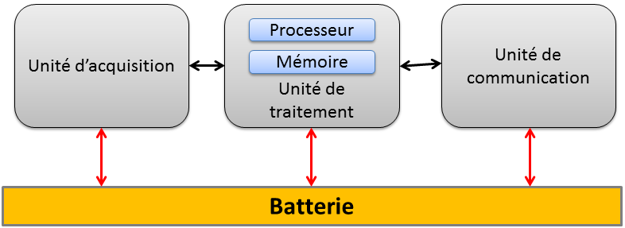
Architecture
Introduction aux réseaux de capteurs

Slide 7
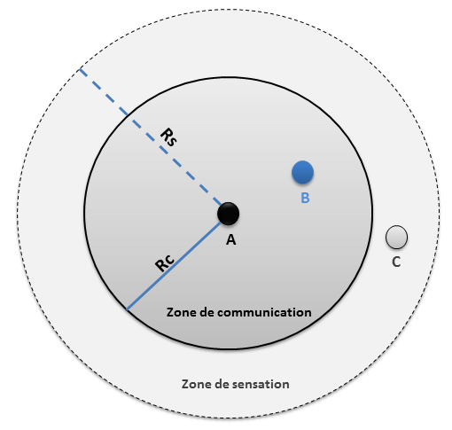
Capacités
Introduction aux réseaux de capteurs
Faible puissance de calcul
Mémoire limitée
Réserve d’énergie réduite
Rayon de transmission maximum

Slide 8
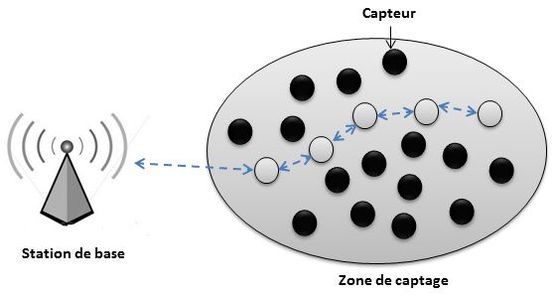
Réseaux
Introduction aux réseaux de capteurs

Slide 9
Problématiques
Introduction aux réseaux de capteurs
Économie
d’énergie
Routage
Redondance des données
Coûts de transmission physique

Slide 10
état de l’art

Slide 11
Modélisation d’un capteur
état de l’art
Nœud d’un graphe
Identique à ses pairs
Pas de mobilité
Pas de perte de message
Quantité initiale d’énergie fixée
Localisation connue

Slide 12
Modélisation d’un réseau
état de l’art
Graphe G = (V, E, γ)
V : l’ensemble des capteurs (nœuds)
E = {(u,v)∈V² |d(u,v)≤γ}
γ le rayon d’émission maximum
Connexité initiale
Pas d’ajout de capteur
N_{k}(u) = {v ∈ V | (u, v) ∈ E}

Slide 13
Modèle énergétique
état de l’art
r^{α}+c si i ≠ j
E(r) =
0 sinon
Durée de vie du réseau
Time To First Fall
Loose Connectivity
Per Cent Node

Slide 14
Catégories d’algorithmes
état de l’art
broadcast / single-cast
rayon d’émission fixe / variable
portée locale / globale
avec balisage / beaconless
déterministe / probabiliste

Slide 15
Algorithmes étudiés
état de l’art
single-cast
FA, FR
EAR
broadcast
blind flooding, probabilistic flooding
ABBA
BIP, LBIP, DLBIP
RRS
LBOP, RBOP, TR-LBOP

Slide 16
Blind flooding
état de l’art
C
B
A
E
F
D

